Slide 1



Програмна система для пошуку загублених та знайдених тварин. Системні сервіси та геопозиціювання мобільного застосунку. Розгортання системи
Ступак Андрій Юрійович, ПЗПІ-23-2
Керівник: доц. кафедри ПІ
Побіженко Ірина Олександрівна
червнь 2026

Slide 2
Мета роботи
Мета роботи: проєктування створення мобільного застосунку, який дозволяє користувачам публікувати оголошення про загублених і знайдених тварин, переглядати їх на інтерактивній мапі, додавати фотографії та отримувати рекомендації щодо можливих збігів між оголошеннями, а також налаштування розгортання серверних компонентів системи.
Актуальність роботи: проблема пошуку загублених домашніх тварин потребує швидкого поширення інформації та зручної взаємодії між власниками й людьми поблизу. Мобільний застосунок з інтерактивною мапою, фотографіями та push-сповіщеннями дозволяє зробити цей процес більш оперативним, організованим і доступним.
2

Slide 3
Аналіз існуючих рішень
Існуючі рішення: PawBoost, Missing Pets, Pet911
Що вони дають: швидке створення оголошень, фото, опис, локальне поширення, інколи – розпізнавання тварин.
Основні обмеження: залежність від регіону, активності спільноти або платного просування; слабка інтерактивна мапа; не завжди є зручний мобільний формат.
3

Slide 4
Постановка задачі: мобільний застосунок
Мета: створити мобільний застосунок для пошуку загублених і знайдених тварин.
Ключові задачі:
авторизація та профіль користувача;
інтерактивна мапа з оголошеннями;
геолокація та вибір точки на мапі;
завантаження фотографій;
результати зіставлення оголошень;
push-сповіщення про можливі збіги.
4

Slide 5
Постановка задачі: розгортання системи
Мета: розгорнути та налаштувати серверну частину системи PetFound.
Ключові задачі:
розгортання серверної частини та сервісу порівняння оголошень у хмарному середовищі Azure;
розгортання реляційної бази даних;
налаштування хмарного сховища для медіафайлів;
налаштування захищеного зберігання конфігураційних параметрів і ключів доступу.
5

Slide 6







Вибір технологій розробки
Інструментарій та технології, використані в роботі:
6

Slide 7
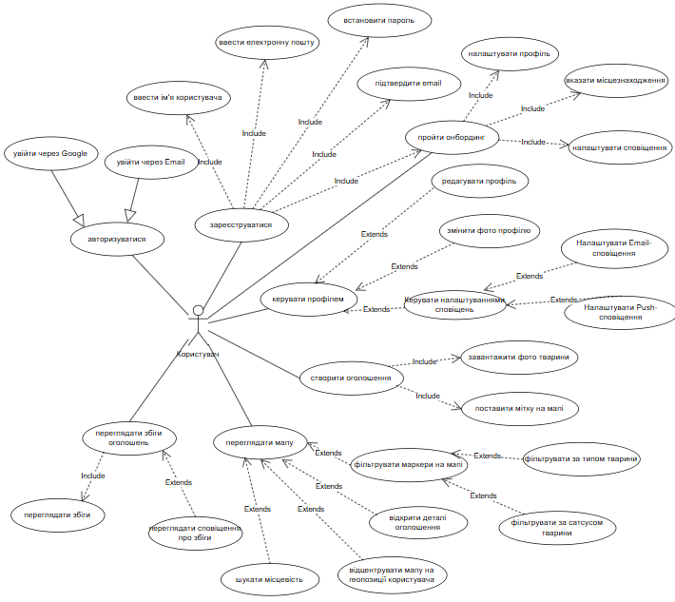
UML-проєктування мобільного застосунку
Діаграма прецедентів відображає частину сценаріїв взаємодії користувача з функціональністю мобільного застосунку PetFound
7

Slide 8
Архітектура взаємодії з сервісами
Ядро застосунку (React Native / Expo): реалізує багатошарову архітектуру, що розділяє шари представлення, бізнес-логіки, управління станом, серверних даних та транспортний рівень.
Геопозиціонування: визначає координати користувача, відображає мапу та маркери на ній та конвертує їх в адреси через Google API.
Збереження фото : завантажує знімки тварин напряму в Azure Blob Storage через тимчасові SAS-посилання.
Push-сповіщення: приймає повідомлення про через Firebase Cloud Messaging і відображає їх у системній шторці через Notifee.
Мікросервіс порівняння оголошень: опрацьовує фотографії алгоритмами комп'ютерного зору для автоматичного виявлення збігів між оголошеннями.
8

Slide 9
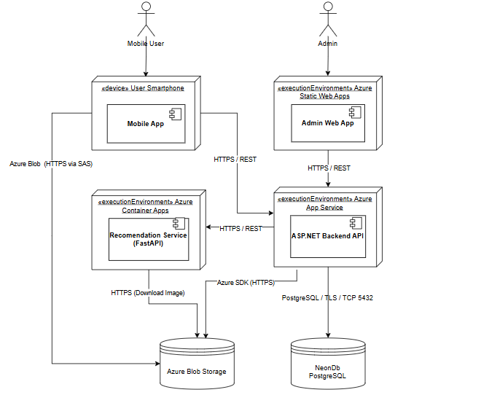
Розгортання системи
Автоматична збирання та розгортання через GitHub Actions
Розміщення серверного застосунку в Azure App Service
Використання бази даних Neon PostgreSQL
Зберігання ключів і конфігурацій у захищених змінних середовища
9

Slide 10
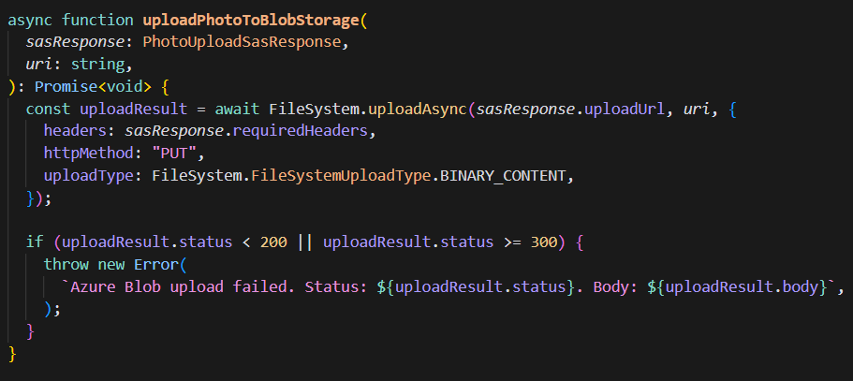
Приклад реалізації
Завантаження медіа в Azure Blob Storage:
10

Slide 11
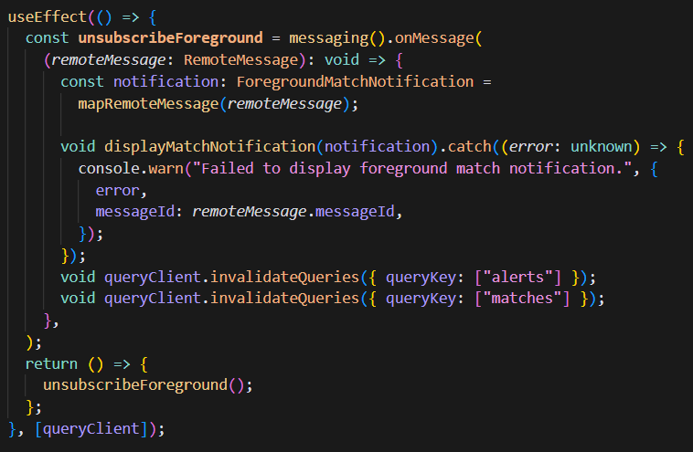
Приклад реалізації
Перехоплення push-сповіщення і перетворення його на локальну нотифікацію через Notifee:
11

Slide 12
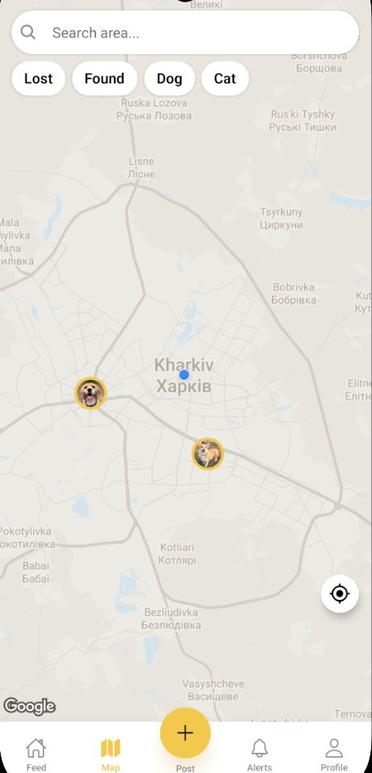
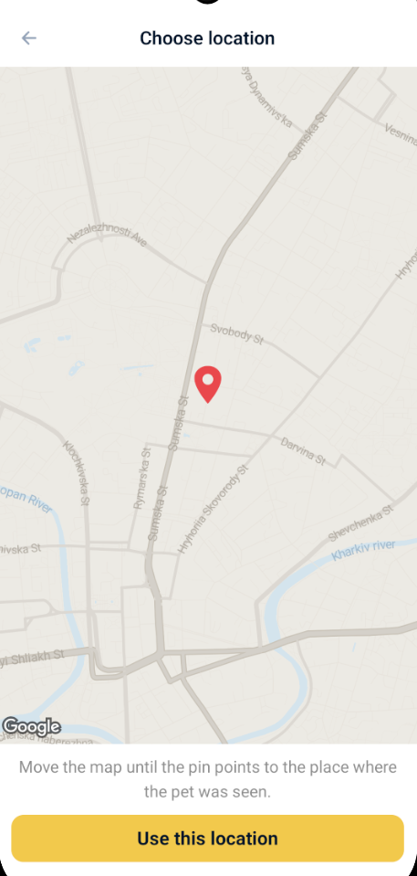
Інтерфейс користувача
Інтерактивна мапа
Вибір локації на мапі
12

Slide 13
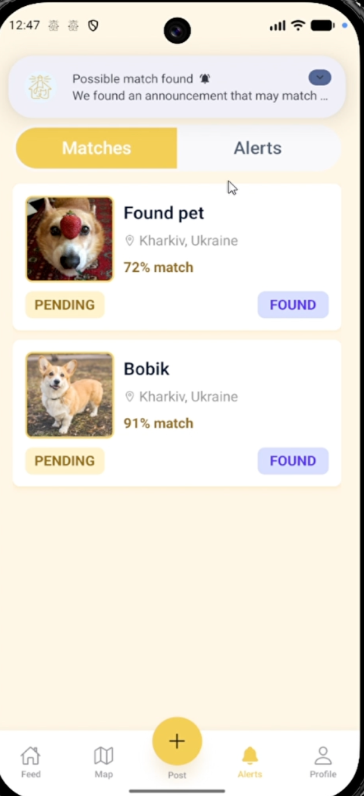
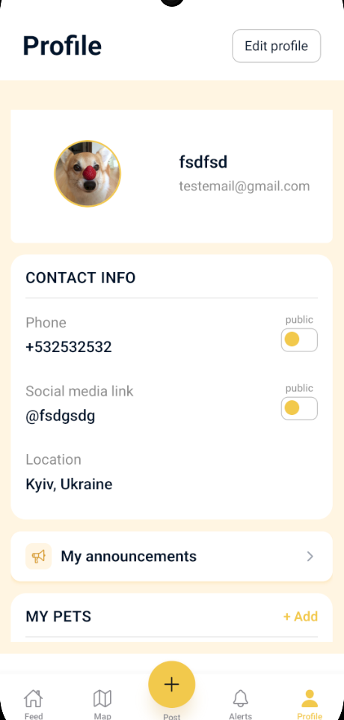
Інтерфейс користувача
Перегляд можливих збігів
Профіль користувача
13

Slide 14
Підсумки
Розроблений мобільний застосунок забезпечує роботу з геолокацією, інтерактивною мапою, вибором координат, завантаженням фотографій і push-сповіщеннями.
Налаштовано хмарне розгортання серверної частини, бази даних, сховища зображень і сервісу порівняння оголошень.
Подальший розвиток передбачає розширення функцій комунікації, а також масштабування системи.
14

